Slide 1
Кроссворд «Греция»
составила Ярковая Людмила Николаевна
учитель изобразительного искусства
МБОУ НОШ №1 пос. Эльбан
2013 год

Slide 2
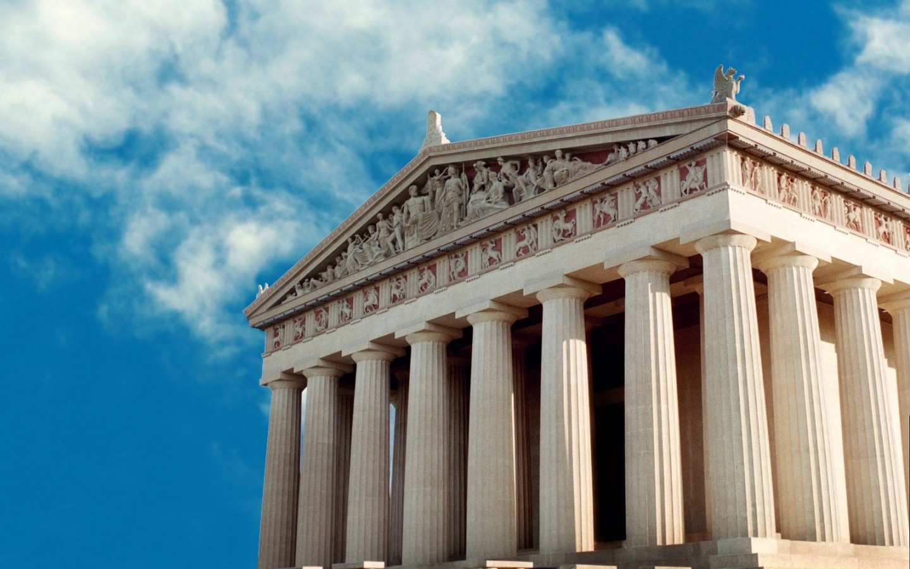
1
Кроссворд «Греция»
Ответ 9
Ответ 8
Ответ 7
Ответ 4
Ответ 3
Ответ 2
Ответ 1
Ответ 6
Ответ 5
О
1
Э
Л
Л
А
Д
А
2
И
А
3
М
2
К
А
Н
Н
Е
Л
Ю
Р
Ы
П
Р
Х
П
3
А
Ф
И
Н
А
4
О
Л
И
М
П
О
Й
П
Й
С
С
О
5
К
А
П
И
Т
Е
Л
Ь
И
Ь
6
О
Р
Д
Е
Р
3.Богиня, в честь которой названа столица Греции.
4.Гора на которой находятся греческие боги.
5. Венчающая часть колонны.
6.Порядок, расположение и соотношение частей храма.
1.Древнее название Греции.
2.Вертикальные желобки на стволе колонны.
1.Спортивные игры, зародившиеся в Древней Греции.
2. Обрывистый холм, на котором располагаются греческие храмы.
3.Беспорядок.

Slide 3
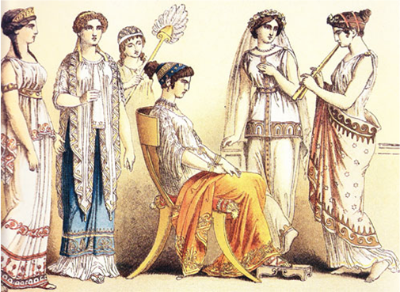
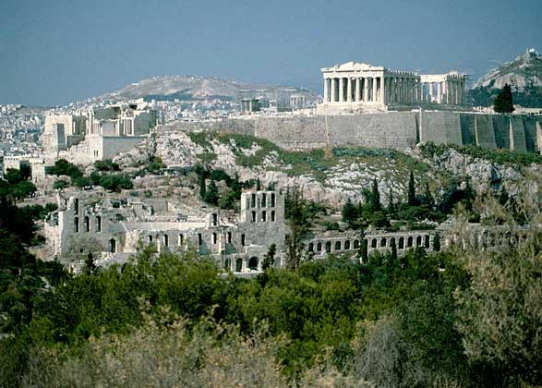
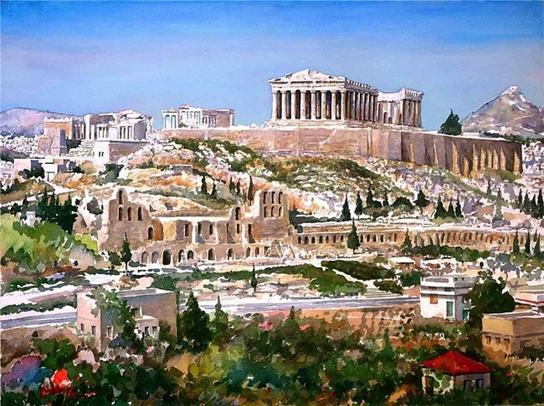
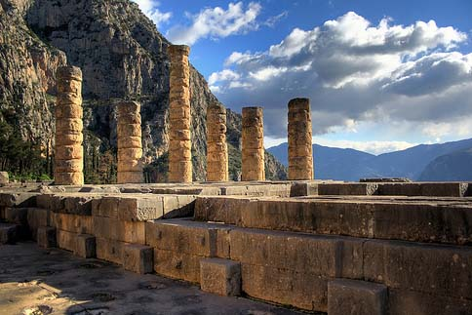
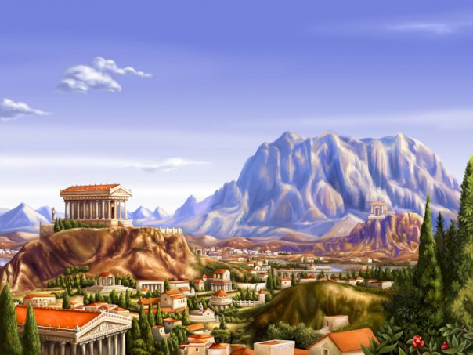
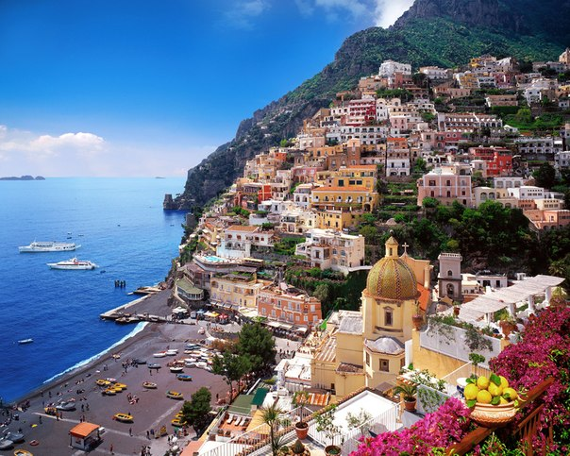
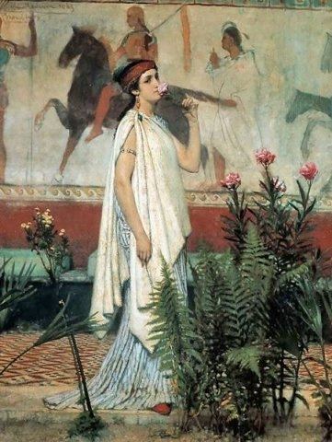
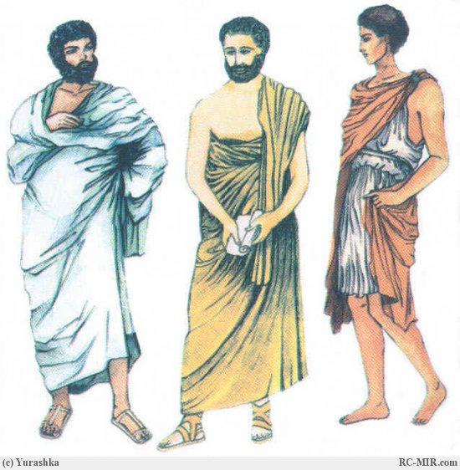
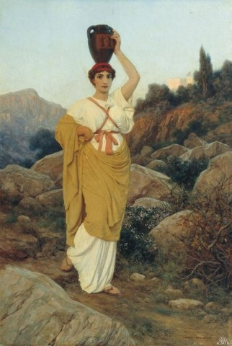
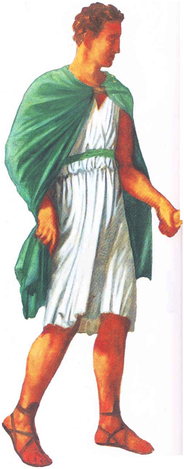

Slide 4
Используемый материал
Учебник «Каждый народ художник» под редакцией Л.А. Неменской
http://mp3ostrov.com/?string=%D1%C8%D0%D2%C0%CA%C8 – сиртаки
http://dic.academic.ru/pictures/enc_colier/ph01633.jpg
http://www.kulturologia.ru/files/u1866/Pantelis_Zografos_1.jpg
http://www.mysticspot.ru/wp-content/uploads/delfi2.jpg
http://cs74.userapi.com/u827000/4546993/x_d8d92f3aa4.jpg
http://cs10871.userapi.com/v10871123/98a/qBQN4shgqRE.jpg
http://www.startacademy.ru/sites/default/files/imagecache/big-/author_images/dc160a0a08ef3172a9c53f240e5f471c_1e7a80aab5c9e2d30a80d9ca0a0631b9.jpg
http://psihologieanalitica.ro/wp-content/uploads/2012/09/Picture8.png
http://www.kosmashotel.gr/images/photos/medium/f28e24656b0bdc5da43b2ba5355dbf09.jpg
http://www.kosmashotel.gr/images/photos/medium/6bc976a7030ee16a74a340d08113c5b4.jpg
http://lagutinsy.narod.ru/1223328082_grek.jpg?rand=62244161058203
http://www.poznaymir.com/templates/phererofull/picture/ogr8.gif

